Slide 1
Undervisning för psykisk hälsa
– med biologiska perspektiv
Undervisnings­materialet har tagits fram av Nationellt resurscentrum för biologiundervisning (2025) i samarbete med Sara Göransson, fil. dr., Clara Göransson, beteendevetare och Siri Helle, leg. psykolog.
Allt material finns samlat på www.bioresurs.uu.se

Slide 2
Varför är relationer viktiga?
Tro och mening
Känslor
ANDTS
Fysisk aktivitet
Tankar
Stress
Hälsa
Relationer
Sömn
Fritids-intressen
Åter-hämtning
Studie-vanor
Kost
Sexualitet
Coping - strategier
Notes:
Översiktsbild som visar delar som kan ingå i undervisning om psykisk hälsa.
I materialet ingår flera av dessa delar. De kan komma att kompletteras med fler delar framöver.
Svart text motsvarar innehållet i de moduler som ingår i undervisningsmaterialet.
Vit text för delar som för närvarande inte ingår i undervisningsmaterialet.
Röd färg för den modul som tas upp i denna PPT.
Syftet med modulen Relationer är att ge eleverna
Kunskaper om betydelsen för relationer ur ett evolutionärt perspektiv
Kunskaper om vad ger frisättning av oxytocin och vilka effekter det ger i kroppen
Verktyg för relationella färdigheter
För gymnasienivå kan ytterligare lärandemål kopplas till hormon- och nervsystem:
Kunna förklara hur oxytocin frigörs och påverkar olika organ i kroppen

Slide 3
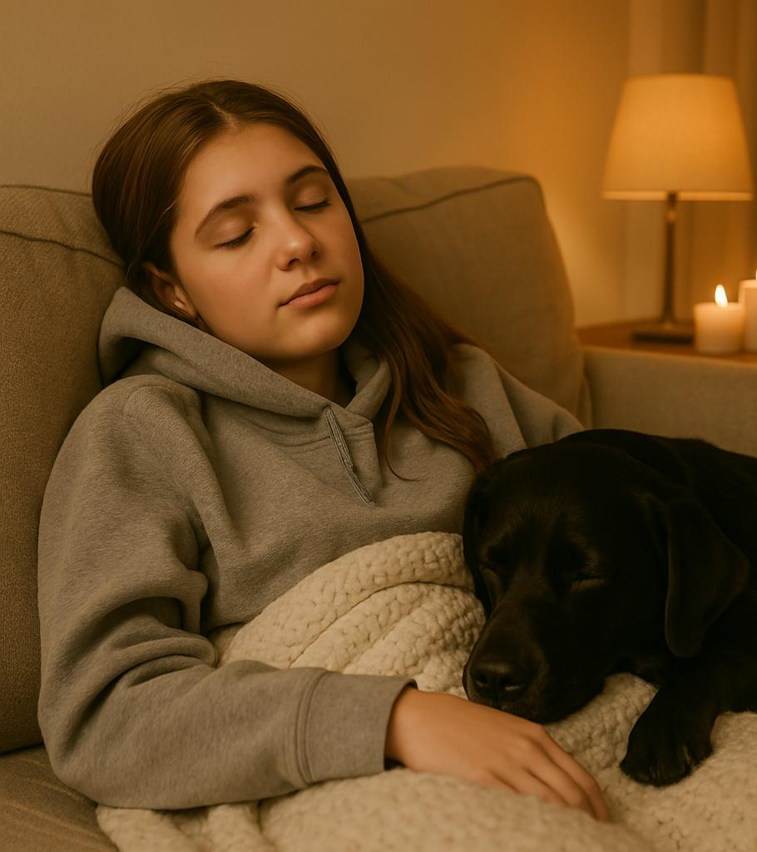
Vad är en relation?
Koppling mellan två eller flera individer
Exempel: vänner, lagkompisar, syskon, föräldrar-barn, lärare-elev (OBS! inte bara kärleksrelationer)
Vilken betydelse har relationer för vår hälsa?
Främjar aktiv livsstil (rörelse, stimulerar hjärnan)
Ger trygghet, stöd, avslappning
(reglerar kortisol, ökar oxytocin, aktiverar parasympatiska nervsystemet, ”bromsen”, sänker puls och blodtryck)
Vi håller koll på varandras hälsa
AI-genererad bild
Notes:
Förslag på hur man kan introducera bilden, se extra talarmanus nedan.
Förslag på två introduktionsfrågor ges i bilden. Eleverna kan exempelvis diskutera kort med varandra.
Förslag på svar ges i punkterna under i rutor som är animerade (vid klick).
Vad är en relation?
Koppling mellan två eller flera individer. I bilden visas människa och hund (det finns alltså relationer mellan individer av olika arter, men oftast fokuserar vi på relationer människa-människa)
Inte ”bara kärleksrelationer” (vanlig misstolkning)
Vänner, Klasskompisar, Lagkompisar
Syskon, Föräldrar-barn
Lärare-elev, Kollegor
Partner
Relationer främjar hälsa genom tre faktorer:
Främjar aktiv livsstil (vi rör på oss mer, samspel med andra stimulerar hjärnan)
Ger trygghet och stöd som gör att vi slappnar av (reglerar kortisol, ökar oxytocin, sänker puls och blodtryck genom att aktivera parasympatiska nervsystemet, ”bromsen”)
Vi håller koll på varandras hälsa (studier visar att personer ofta söker vård för att familj/vänner uppmanat en till det)
OBS! Det bara är relationer som är trygga/goda som hjälper kroppen med stress- och känsloregleringen.
För gymnasiet (fler perspektiv)
Relationer bidrar också till existentiell hälsa, ger känsla av tillhörighet, mening och identitet, och ger skydd mot ensamhet. Ofrivillig ensamhet är starkt är kopplat till för tidig död. Se exempelvis källor:
Holt-Lunstad, J., Smith, T. B., & Layton, J. B. (2010). Social Relationships and Mortality Risk: A Meta-analytic Review. PLOS Medicine, 7(7), e1000316.
Umberson, D., & Karas Montez, J. (2010). Social relationships and health: A flashpoint for health policy. Journal of Health and Social Behavior, 51(1_suppl), S54–S66.
Cohen, S. (2004). Social relationships and health. American Psychologist, 59(8), 676–684.
* Ur ett utvecklingsperspektiv bidrar relationer också till att vi utvecklas som individer, vi vidgar vår syn på världen genom att ta del av hur andra tänker och känner.
Övergång till nästa bild: Relationer har varit viktigt under människans evolution.
Extra talarmanus som stöd för hur man kan introducera bilden:
Föreställ dig att du kommer hem efter en jobbig dag. Huvudet bultar. Det har varit stressigt i skolan, rörigt både mellan och på lektionerna.
Då sätter sig din hund eller katt bredvid dig, någon ger dig en varm kram, du drar på dig mjuka kläder och kryper upp i soffan.
Efter en stund börjar kroppen kännas lite lugnare. Du slappnar av och huvudvärken börjar släppa lite…
Någon som känner igen känslan?

Slide 4
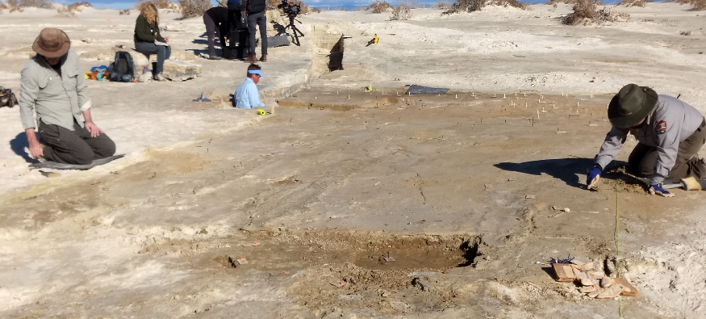
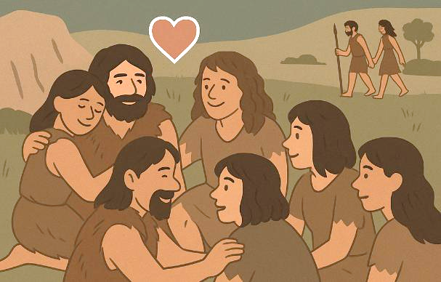
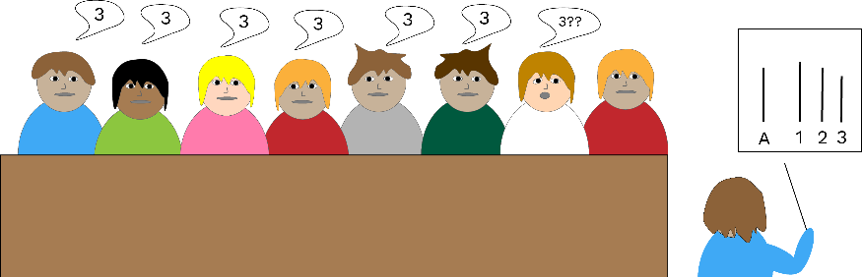
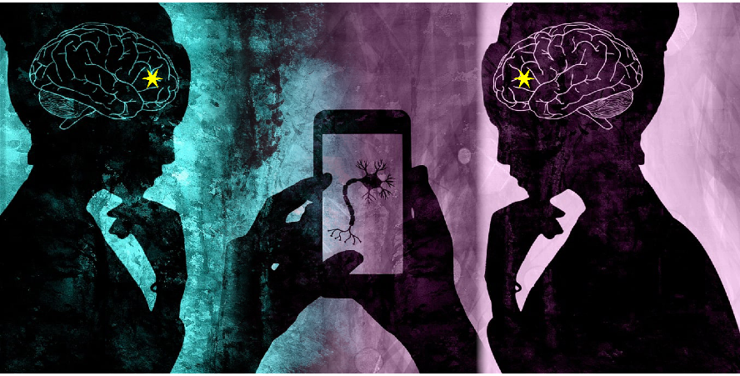
Människan - ett flockdjur
Arkeologi
Psykologi
AI-genererad bild
Biologi
Notes:
Förslag på hur man kan introducera bilden, se extra talarmanus nedan.
Att människan betraktas som ett flockdjur baseras på studier från olika vetenskapliga fält:
Arkeologi:
Fynd av boplatser
Flera människor har levt tillsammans
Psykologi:
Social smärta (att uteslutas ur gruppen orsakar mätbar smärta)
Beteende att anpassa sig till gruppen (normer). Illustrationen ska visa det klassiska ”The Asch´s experiment” (https://youtu.be/TYIh4MkcfJA?si=QUMLw1BdD9fA-vk2)
Försöksperson (i vitt) ska svara på enkel fråga i en grupp där de andra i gruppen på förhand fått instruktioner om att svara fel på vilken linje som har samma längd som den som A har (rätt svar är 2).
Trots att försökspersonen vet att svaret är fel finns en tendens att ändå hålla med gruppens (felaktiga) svar.
Biologi/neurologi:
Kortisol (ökar vid isolering, dvs utan kontakt med andra ökar stressnivåer)
Spegelneuroner (när vi ser någon annan göra en sak aktiveras motsvarande neuron i oss själva, grund för imitation och empati)
Oxytocin (lugnande hormon som frigörs vid trygga och goda kontakter med andra)
Övergång till nästa bild: Vi tittar närmare på oxytocin.
Extra talarmanus som stöd för hur man kan introducera bilden:
Människor har alltid levt i grupper – det har varit viktigt för att överleva. Ensam var man mycket mer sårbar Därför har våra kroppar system för att känna sig trygga när vi är med människor vi litar på. När vi får snäll kontakt, som en kram, någon som lyssnar eller bara en vänlig blick, så skickar kroppen signaler som säger: "Du är trygg. Du kan slappna av och återhämta dig."
Om vi känner oss utanför larmar kroppen på samma sätt som om vi är hungriga, törstiga eller har fysiskt ont. Man får högre blodtryck, svårt att sova och vill anstränga sig för att passa in.

Slide 5
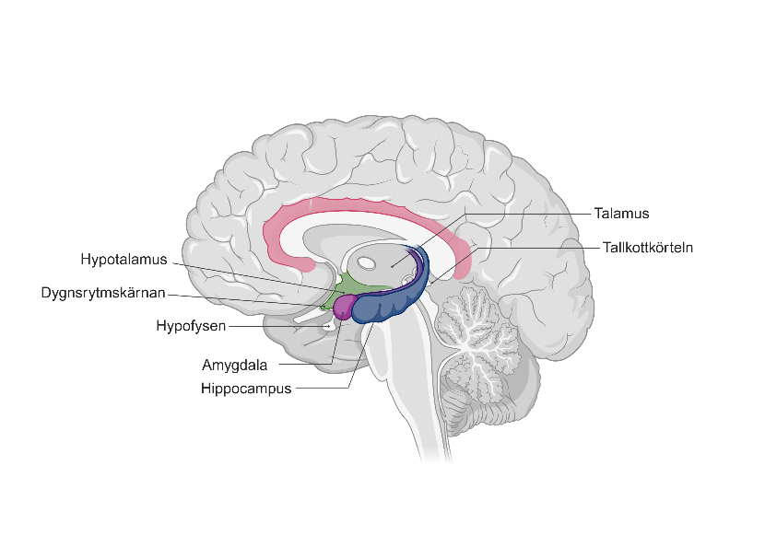
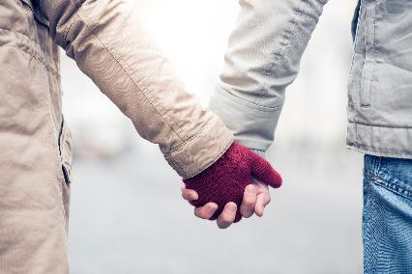
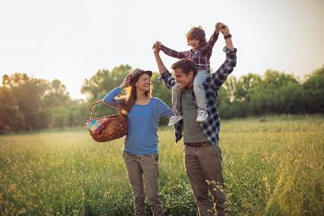
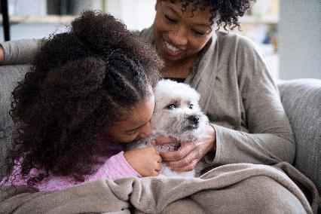
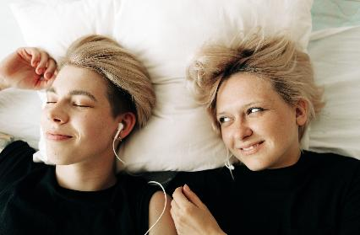
Hormonet oxytocin
Bildas i hjärnan
Illustration: Biorender.com
OBS! Funkar bara vid trygg och önskad beröring
Notes:
Förslag på hur man kan introducera bilden, se extra talarmanus nedan.
Oxytocin frigörs vid:
Trygg och önskad beröring (t.ex. ömsesidigt önskade kramar, massage, att hålla i handen)
Vänlig ögonkontakt
Snälla samtal
Närhet till någon vi litar på (människa eller djur)
Oxytocin bildas i hjärnan.
Skickas ut via hypofysen till blodcirkulationen.
Ger effekt ute i kroppen (t ex avslappning).
Övergång till nästa bild (10) –gå direkt på effekter i kroppen:
När oxytocinet når ut i kroppen händer många olika saker.
För gymnasiet:
Övergång till nästa bild (bild 6-9) – mer om oxytocinets struktur, frisättning, receptorer och forskning:
Lite mer fördjupat om oxytocin, dess struktur och detaljer i frisättningen och mottagandet på receptorer i kroppen.
Extra talarmanus som stöd för hur man kan introducera bilden:
Varför blir vi lugna av umgänge?
Det är flera hormoner inblandade – det viktigaste är oxytocin.
Kallas ibland för "kärlekshormonet" eller "trygghetshormonet”
Det frigörs vid:
Beröring (t.ex. kramar, massage, att hålla i handen)
Vänlig ögonkontakt
Snälla samtal
Närhet till någon vi litar på (människa eller djur)
Det är inte så länge sen man upptäckte det!
(1906, se t ex https://en.wikipedia.org/wiki/Oxytocin)

Slide 6
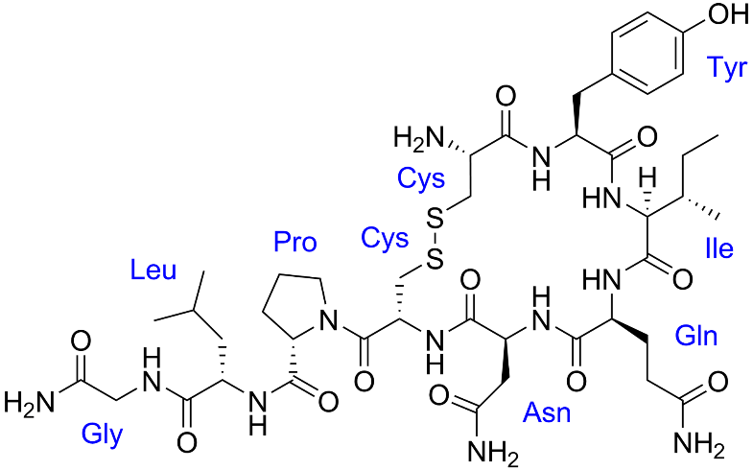
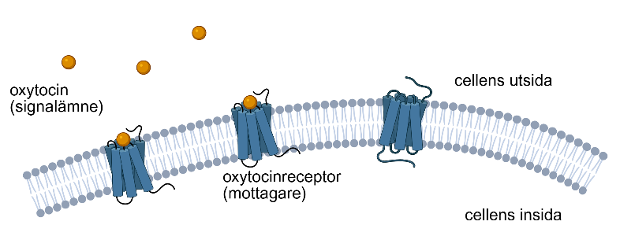
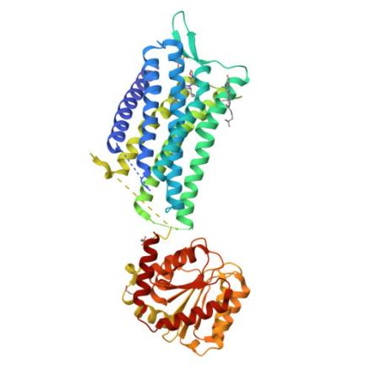
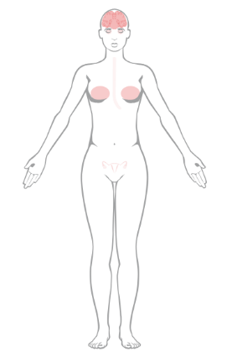
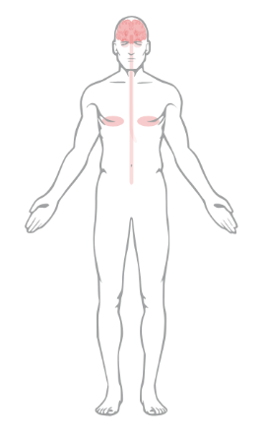
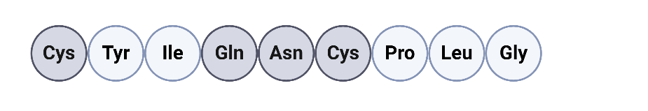
oxytocin
oxytocinreceptor
Illustration:
Biorender.com
Peptid med 9 aminosyror
Signalämne
- hormon (i blodet)
- neurotransmittor (mellan nervceller)
Crystal structure of the human oxytocin receptor.
Waltenspuhl, Y., Schoppe, J., Ehrenmann, J., Kummer, L., Pluckthun, A. (2020) Sci Adv 6: eabb5419-eabb5419
PubMed: 32832646 Search on PubMedSearch on PubMed Central DOI: https://doi.org/10.1126/sciadv.abb5419
Primary Citation of Related Structures: 6TPK
Human Protein Atlas
https://www.proteinatlas.org/
ENSG00000180914-OXTR/tissue
Notes:
Lägg gärna till animeringar så att delarna i bilden tas fram steg för steg.
Kemisk struktur för oxytocin visat med skelettformel överst till vänster och mer förenklat nedanför.
Peptid med 9 aminosyror
I bilden till höger visas oxytocin ännu mer förenklat som små orangefärgade bollar.
Att vi använder olika sätt att representera oxytocin beror på syftet med illustrationen.
I bilden till höger vill vi komma åt kopplingen mellan signalämne och receptor, då är strukturen på atomnivå mindre intressant och vi väljer enklare schematiska figurer.
Oxytocin fungerar som signalämne.
Dels kan oxytocin spridas i kroppen med blodet (kallas då för hormonet oxytocin)
Dels kan oxytocin spridas direkt mellan nervceller (kallas då för neurotransmittor)
Endast celler med oxytocinreceptorer (OXTR) kan ta emot och ”svara” på signalämnet oxytocin.
Kroppsbilderna på man och kvinna visar var i kroppen oxytocinreceptorerna uttrycks.
Övre bilden till höger visar ett cellmembran och oxytocinreceptorn som en schematisk skiss.
Nere till höger visas en 3D-modell av receptorn från Protein Data Bank.
Det är svårt för ett otränat öga att se att de två bilderna av receptorn ska visa samma sak.
Oxytocinreceptorer är proteiner som är byggda av över 500 aminosyror.
Övergång till nästa bild:
Oxytocin påverkar hjärnan på flera sätt.

Slide 7
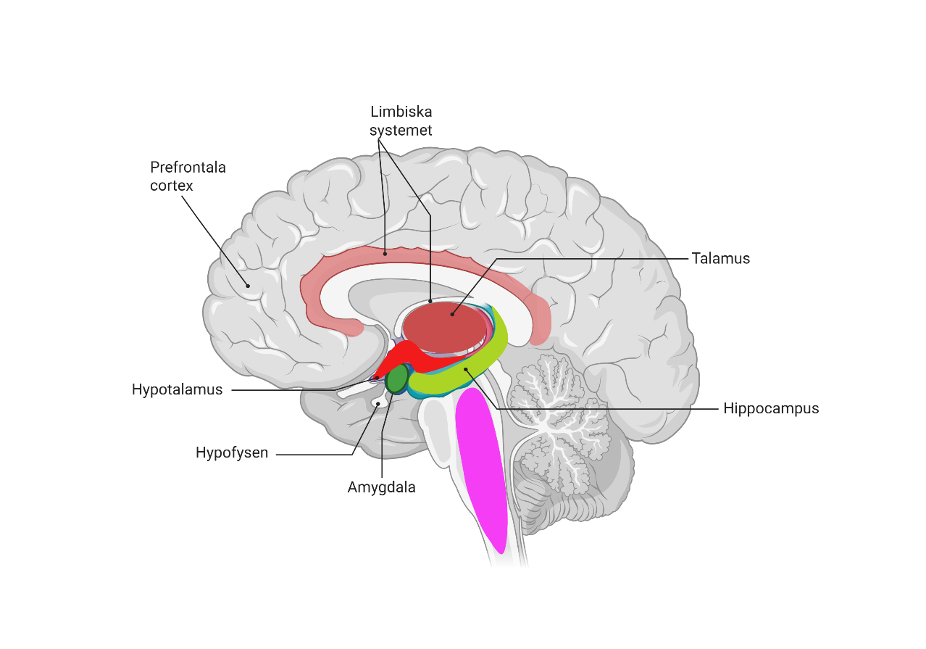
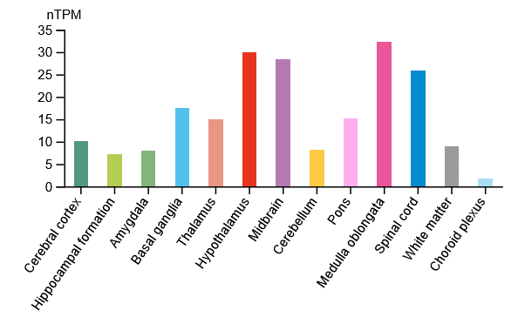
Human Protein Atlas
https://www.proteinatlas.org/
ENSG00000180914-OXTR/tissue
Illustration: Biorender.com
Notes:
Oxytocin påverkar hjärnan direkt via oxytocinreceptorer som finns i hjärnans nervceller.
Påverkar områden som:
amygdala (rädsla, trygghet)
hypotalamus (reglering av hunger, sexualitet m.m.)
belöningssystemet (motivation, närhet)
Styr socialt beteende, t.ex.:
tillit
anknytning
empati
gruppbeteende
Effekterna av oxytocin i hjärnan är situationsberoende och emotionella, kopplade till känslor.
Effekterna är snabbare än de hormonella effekter som oxytocin ger ute i kroppen.
Övergång till nästa bild:
Vi ska titta på hur oxytocin fungerar som hormon via blodet.

Slide 8
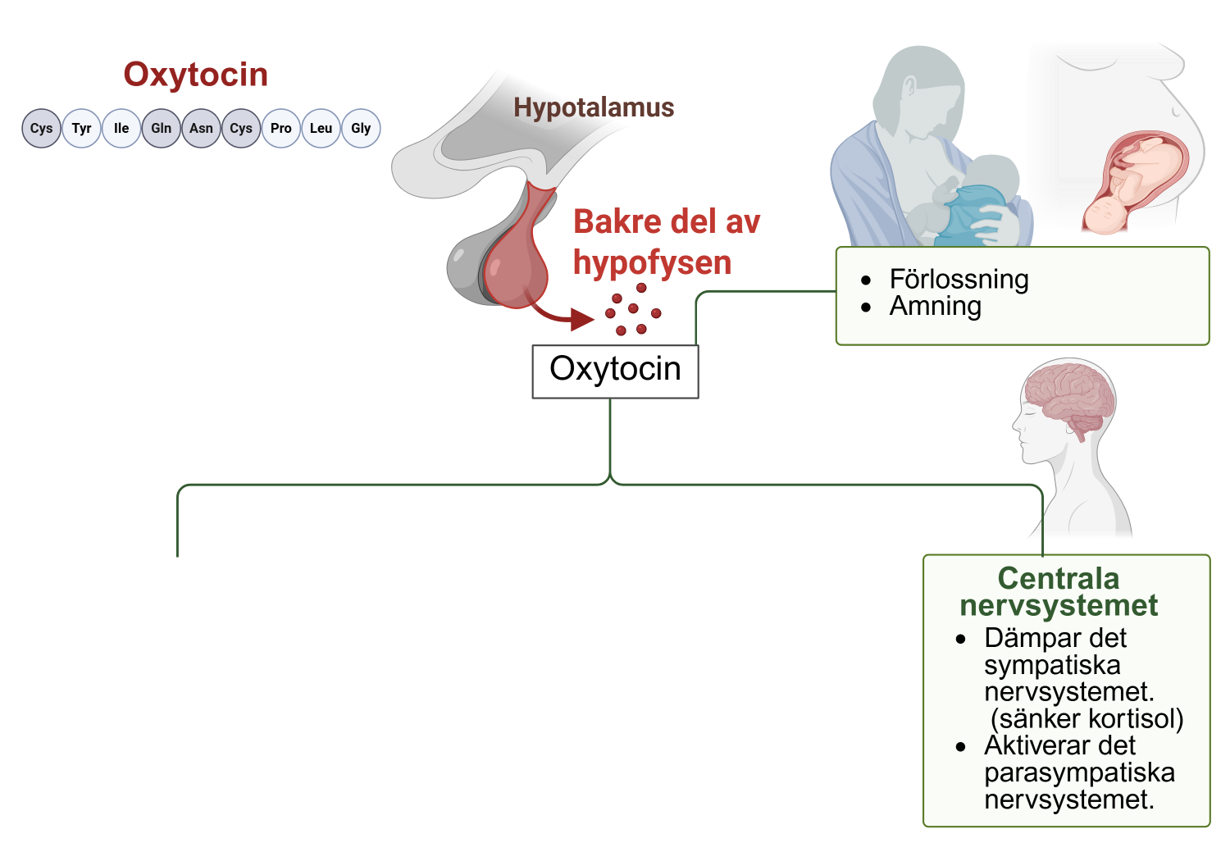
Illustration: Biorender.com
Notes:
Illustrationen visar peptidhormonet till vänster , i mitten hypotalamus och hypofysen.
Oxytocin produceras huvudsakligen i hypotalamus (mer specifikt bildas det i nervceller i nucleus paraventricularis och nucleus supraopticus i hypotalamus).
Efter att ha bildats i hypotalamus, transporteras oxytocin till den bakre delen av hypofysen (bakloben, kallas även neurohypofysen).
Oxytocin lagras i bakloben och frisätts i blodet vid behov (som reaktion på stimuli i form av exempelvis en önskad god kram).
Oxytocin är här illustrerat enbart som röda bollar.
Oxytocinet som släpps ut i blodet kan nå alla kroppsdelar men påverkar bara de celler som har receptorer för oxytocin.
De organ som påverkas har celler som uttrycker så kallade oxytocinreceptorer (proteiner).
Det finns gener som kodar för dessa receptorer.
Beroende på om en cell uttrycker dessa gener eller inte så blir cellen/vävnaden känslig för oxytocin.
Oxytocin som sprids via blodet har sedan länge varit välkänt för att det ger ”systemiska effekter” genom att:
stimulera sammandragningar vid förlossning (livmodern) och frisätta bröstmjölk vid amning
påverkar hjärta, tarmar, immunförsvar och läkning genom att dämpa det sympatiska nervsystemet (”gasen”) och aktivera ”bromsen” (parasympatiska systemet).
Effekterna sker relativt långsamt när oxytocin sprids via blodet, jämfört med nervsignaler, men håller i sig längre.
Övergång till nästa bild:
Forskning pågår om hur fler celler, organ och organsystem påverkas av oxytocin.

Slide 9
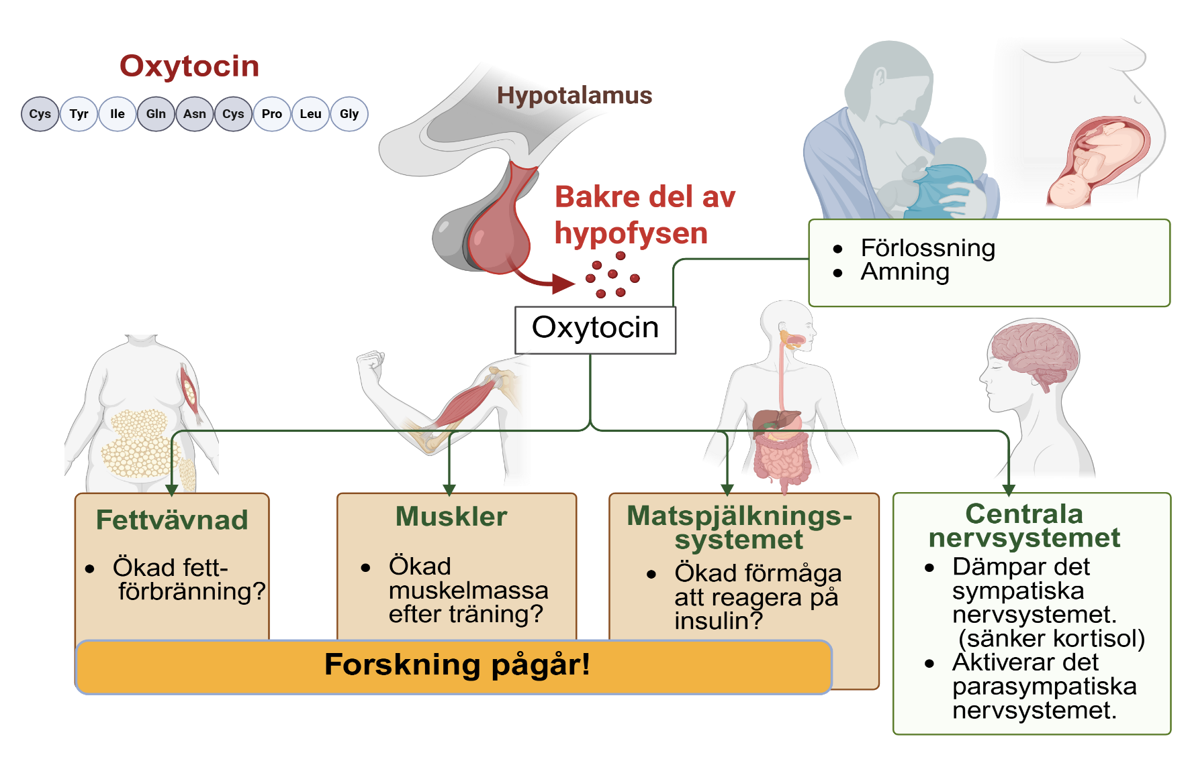
Illustration: Biorender.com
Notes:
Det finns en genetisk variation i hur oxytocinreceptorer (OXTR) ser ut mellan olika personer.
Forskning pågår också på om hur oxytocin påverkar ämnesomsättningen i fettvävnad, muskler och matspjälkningsystemet (visas i bilden).
Exempelvis vill man veta mer om ifall oxytocin bidrar till ökad fettförbränning, muskelbyggande och förmåga att reagera på insulin.
Här är forskningsfronten, och det går inte att ge några tydliga svar än på frågorna i bilden.
Forskningsstudier undersöker även kopplingen mellan olika varianter på OXTR och förekomst av olika egenskaper (exempelvis socialt beteende, parbildning, aggressivt beteende etc).
Både bland försöksdjur (t ex möss) och människor.
Övergång till nästa bild:
Vi summerar effekterna av oxytocin i kroppen.

Slide 10
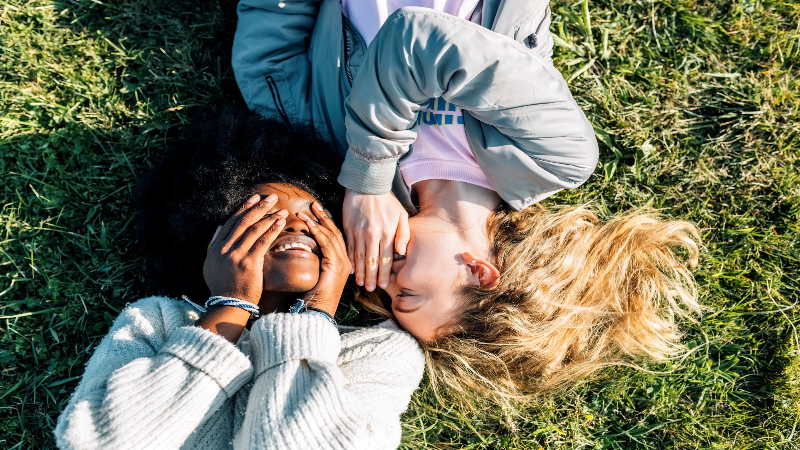
Vad händer i kroppen när oxytocin frigörs?
Kortisol minskar
Puls och blodtryck sjunker
Andningen blir lugnare
Vi känner mindre oro och rädsla, och mer tillit
Notes:
Effekter av oxytocin är både psykologiska och fysiologiska:
Minskad nivå av kortisol (stresshormon)
Det minskar stress och gör att vi känner oss trygga och lugna (psykologisk effekt)
Känsla av samhörighet, oxytocin är som ett ”socialt smörjmedel” (psykologisk effekt)
Sänkt blodtryck och puls (fysiologisk effekt)
Lugnare andning (fysiologisk effekt)
Kroppen återgår till ”rest/digest” vilket är bra för matspjälkningen (och blodtrycket, immunsystemet) (fysiologisk effekt)
Övergång till nästa bild:
Relationer kan alltså stimulera oxytocin-systemet.
Men alla relationer är inte sådana.

Slide 11
Sunda relationer
Osunda relationer
En person bestämmer över den andra
Du litar inte på att personen håller vad den lovar
Man är rädd att bli utskrattad, ignorerad eller utfryst
Du blir slagen, hotad eller pressad att göra saker du mår dåligt av
Är du i en otrygg relation
(familj, vänner, partner)?
Prata med en vuxen du litar på!
Man bryr sig om varandra
Du litar på att personen inte sprider dina hemligheter
Man skämtar/retas med varandra men bara på sätt som båda tycker är roligt
Ömsesidigt – båda söker upp varandra och delar med sig
Du känner dig omtyckt och att du kan vara dig själv
Notes:
Förslag på hur man kan introducera bilden, se extra talarmanus nedan.
Osunda relationer ger inte trygghet.
(se text i bilden)
Övergång till nästa bild:
Vi kan träna upp vår förmåga att bidra till sunda relationer.
Extra talarmanus som stöd för hur man kan introducera bilden:
Det räcker inte ATT ha relationer – för att vi ska må bra är det viktigt att relationen är trygg
Att vara med människor som gör dig illa kan få dig att må dåligt
Det triggar kroppens kamp/flyktrespons: högt blodtryck, dålig sömn, högre risk för hjärt-kärlsjukdom
Instinkten att söka sig till flocken, även om det är osund, kan göra att vi fastnar i relationer som är dåliga/destruktiva
Vi går med på saker, eftersom vi är rädda att vi ska bli övergivna annars
Är du i en dålig relation/kompisgrupp? Prata med en vuxen du litar på!

Slide 12
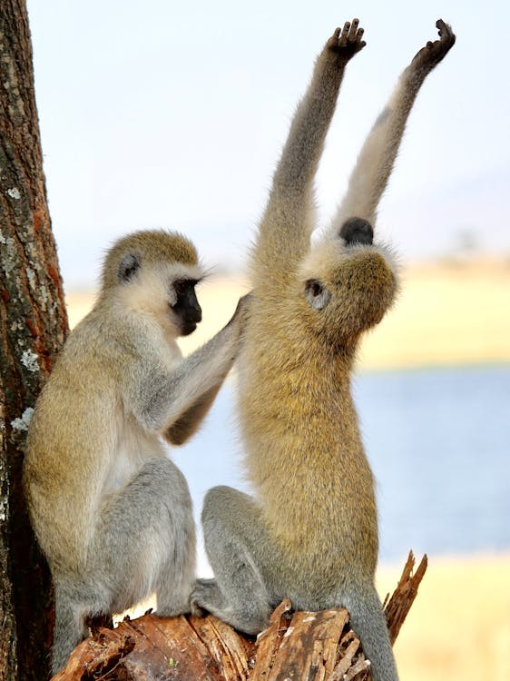
Att bygga bra relationer
Relationella färdigheter är något man lär sig med övning.
Exempel på relationella färdigheter:
Hur man samarbetar
Att lyssna och ta andras perspektiv
Be om ursäkt
Sätta gränser – vänligt men bestämt
Visa att man gillar någon – utan att bli klängig
OBS! Man är alltid (minst) två i en relation – båda måste bidra för att det ska bli bra!
Men vi är olika bra på olika saker
Bild: pexels.com
Notes:
Förslag på hur man kan introducera bilden, se extra talarmanus nedan.
Relationella färdigheter kan tränas genom:
Samarbetsövningar
Lyssna och ta andras perspektiv
Be om förlåt
Sätta gränser på vänligt sätt
Visa att man tycker om någon
Övergång till nästa bild:
Att stötta andra är också en relationell färdighet.
Extra talarmanus som stöd för hur man kan introducera bilden:
Hur man skapar goda relationer är inget man kan från födseln
Det är något man tränar upp (jämför med matlagning, matte eller dans).
Vi behöver också ”den andre” som gör en del av jobbet också, att ansvaret för relationen behöver delas och att vi har olika förmågor att göra det. Vissa har svårt att ta den andres perspektiv. Vi behöver skapa medkänsla för att vi är olika och har olika förmågor, men alla kan träna på olika sätt.

Slide 13



Stötta en vän
TRÖST - känslostöd
Lyssna och ställa frågor
(”Vad hände?”
”Hur kändes det?”)
Visa att du fattar och bryr dig
(”Vad jobbigt!” ”Jag hade också blivit ledsen” ”Det är inte ok det hon gjorde”)
Vara omtänksam (kram, lägga en hand på personens axel, hämta en näsduk)
RÅD - tankestöd
Hjälpa personen att komma på lösningar på problemet (”Vad tänker du göra?”
”Finns det någon vuxen du kan fråga?”)
Ge tips och råd
(”Har du testat x?”
”Jag prövade y och det funkade”)
HJÄLP – praktiskt stöd
Praktiskt fix
(”Jag kan göra det åt dig”)
Erbjuda sällskap
(”Vi kan plugga tillsammans inför provet” ”Jag kan följa med till kuratorn”)
Notes:
Förslag på hur man kan introducera bilden, se extra talarmanus nedan.
Stöttning kan delas in i:
TRÖST
RÅD
HJÄLP
Låt eleverna diskutera vilken typ av stöd de tror är viktigast och varför.
Tröst är ofta det viktigaste som behövs först för att ge som stöd till en vän.
Övergång till nästa bild:
Nu ska vi träna på att lyssna.
Extra talarmanus som stöd för hur man kan introducera bilden:
En viktig relationell färdighet är att kunna stötta andra
Poängen med att leva i flock är att ställa upp när någon har det svårt
Det gör att man litar på varandra och att relationen blir starkare över tid
Hur gör man då för att stötta någon, t ex en kompis som har det tufft?
Stöd kan delas upp i 3 olika kategorier [gå igenom dem]
Alla är bra men vilken tror ni är viktigast? [OBS gäller för nära relationer, inte nödvändigtvis jobb etc]
Svar: TRÖST! Eftersom människan är ett flockdjur brukar det viktigaste vara att känna att man inte är ensam
Om någon du känner har ett problem, börja med att trösta
Om du går direkt på råd/hjälp är risken att personen känner sig ensam/övergiven/missförstådd
När personen är lugn igen kan man gå vidare till råd/hjälp

Slide 14
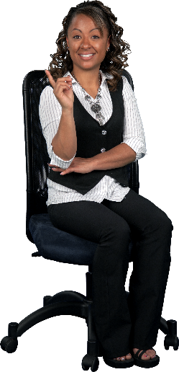

Övning: Aktivt lyssnande
1. Välj en ostörd plats (om det går)
Gå till ett lugnt rum, sitt på en parkbänk
2. Fokusera på personen
Lägg undan mobilen, vänd dig mot personen
3. Signalera med kroppsspråk att du lyssnar
Nicka, säg lyssningsord som ”mm” eller ”nähä”
4. Ställ följdfrågor
Vad hände? När, var, hur?
Vad gjorde du då?
5. Visa att du förstår
Säg exempelvis ”jag fattar att du blev arg” eller ”jag ska tänka på det till nästa gång”
Notes:
[Ev. övning? Pilottesta gärna denna övning. Aktivt lyssnande är en viktig färdighet men jag vet inte hur den funkar i en klassrumskontext]
Fråga klassen: Hur är man en bra lyssnare? (Alt. Hur märker man på någon att den inte lyssnar?)
Kanske har du en kompis som är en JÄTTEBRA lyssnare. Eller en kompis som aldrig verkar höra på!
Att lyssna är en färdighet som går att öva upp, jmf. dans eller att skjuta straffar i fotboll
Om du blir en bra lyssnare kommer du att ha nytta av det i relationer, skola och karriär
Övning: Aktivt lyssnande
Sätt er två och två
Berätta om en neutral situation, t ex när du gick till skolan i morse eller vad som hände på förra lektionen (2 min var)
Träna på att visa att du lyssnar och förstår.
Överdriv gärna! T ex ”Nähä, var bussen sen? Du måste ha blivit jättestressad!”
Överkurs: Vanliga misstag
Avbryta, inte låta den andra prata till punkt
Du får samtalet att handla om dig (”Det där har hänt mig också! Den gången…”)
Börja ge råd i stället för att lyssna färdigt
Kolla på mobilen

Slide 15
Hängde du med?
Hur vet man att människor är flockdjur och behöver relationer?
Varför är goda relationer viktigt för hälsan?
Vad är oxytocin? När och var bildas det och vad ger det för effekter på kroppen?
Vilka tre typer av stöd har vi lyft fram i lektionen?
Notes:
Svarsförslag:
1. Hur vet man att människor är flockdjur och behöver relationer?
Studier av arkeologiska fynd som visar att vi levt tillsammans länge i grupper, psykologiska experiment där vi tenderar att vilja göra som andra, vill tillhöra gruppen och biologiskt har vi exempelvis spegelneuroner som gör att vi kan känna empati och imitera. Oxytocin frisätts när vi är nära andra vilket ger välmående. Även experiment som visar ökad stress (kortisolnivåer) hos personer som tvingas vara ensamma.
2. Varför är goda relationer viktigt för hälsan?
Relationer är viktiga för vår psykiska hälsa eftersom social kontakt frigör hormoner som oxytocin och serotonin, vilket minskar stress och stärker parasympatisk återhämtning. Vi hjälper varandra att hålla koll på vår hälsa samt samarbetar och delar resurser (mat, bostad, problemlösning).
3. Vad är oxytocin? När och var bildas det och vad ger det för effekter på kroppen?
Fokus här är oxytocin som ett lugn-och-ro-hormon, inte dess funktion i samband med förlossning. En viktig faktor för att oxytocin ska frisättas är att vi tycker om en viss beröring. Det finns särskilda nervfibrer (så kallade CT-fibrer) i huden som bidrar till oxytocinfrisättning. Oxytocinfrisättningen leder till sänkt blodtryck, lugnare andning, sänkt nivå av kortisol (stresshormon). Det stärker samhörighet med andra och ger också en lugnare amygdala som gör att vi inte blir rädda lika lätt.
4. Vilka tre typer av stöd har vi lyft fram i lektionen?
Ge tröst (lyssna, visa att jag bryr mig om), ge råd (tipsa, hitta lösningar) och praktisk hjälp (fixa, hålla sällskap).

